Slide 1

MediTrace
"Aldığınız ilaç, gerçekten o ilaç mı?"
Blockchain Tabanlı Güvenli İlaç Tedarik Zinciri
Hazırlayan: Abdulkadir Karabağ
Ders: Blockchain Vize Projesi
Tarih: 18 Kasım 2025

Slide 2
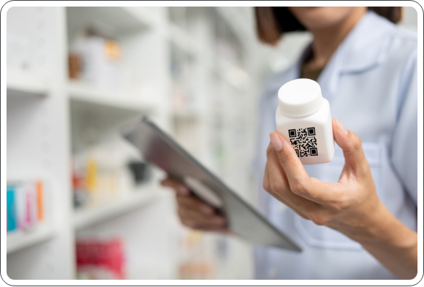
Projenin Amacı ve Motivasyonu
Bu projenin temel motivasyonu, küresel bir sağlık krizine teknolojik bir çözüm önermektir. Dünya Sağlık Örgütü (WHO) verilerine göre, dolaşımdaki ilaçların yaklaşık %10'u sahte veya standart dışı. Bu durum, yılda 1 milyondan fazla insanın ölümüne ve 200 Milyar Dolarlık devasa bir ekonomik kayba yol açıyor.
Tüketici Güveni: Hastaya, elindeki ilacın üreticiden eczaneye kadar olan tüm yolculuğunu saniyeler içinde, %100 şeffaf bir şekilde görme imkanı sunmak.
Sahteciliği Engellemek: Tedarik zincirine dışarıdan sahte ilaç girmesini kriptografik olarak imkansız hale getirerek halk sağlığını doğrudan korumak.
Güvenilirliği Artırmak: İlaç firmalarının ve sağlık otoritelerinin (Bakanlık) itibarını sahteciliğe karşı korumak ve denetim süreçlerini dijitalleştirmek.

Slide 3
Projenin Kapsamı
Üretimden Tüketime 'Değiştirilemez' Bir Kayıt Zinciri Oluşturmak

Slide 4
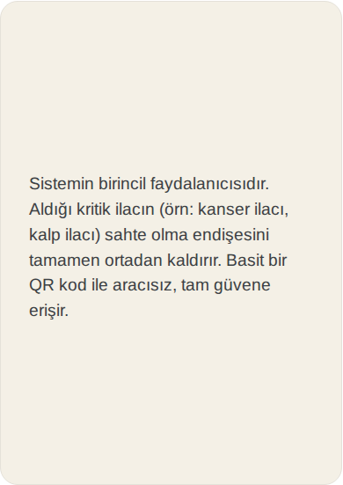
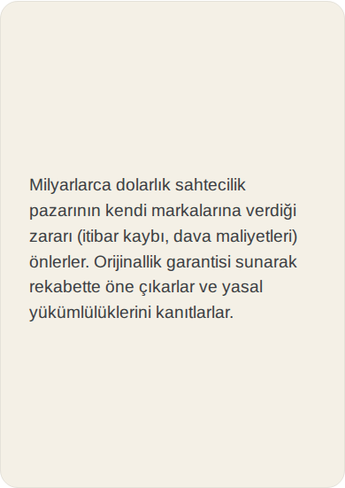
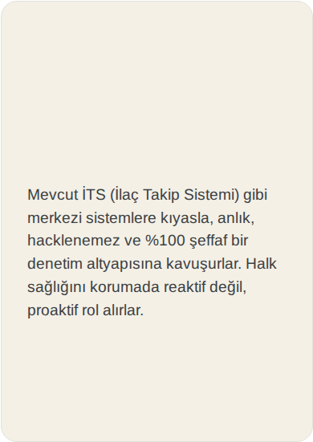






Hedef Pazar (Sistem Paydaşları)
Hastalar ve Aileleri
İlaç Üreticileri
Devlet ve Regülatörler (Sağlık B.)

Slide 5
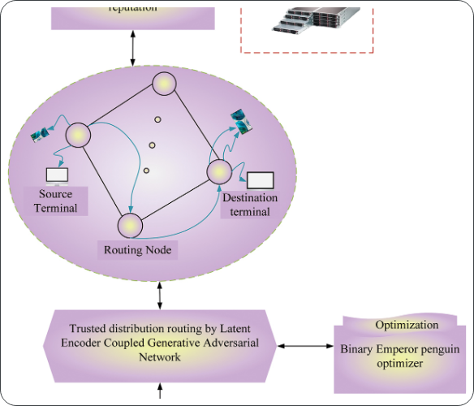
Uygulanabilirlik (Neden Blockchain?)
Bu projedeki kilit soru 'Neden Blockchain?' sorusudur. Geleneksel, merkezi bir veritabanı (SQL vb.) kullanılabilirdi, ANCAK bu sistemler 'admin' tarafından yönetilir. Kötü niyetli bir admin veya bir hacker, veritabanındaki kayıtları silebilir, değiştirebilir veya manipüle edebilir. Güven sorunu çözülmez, sadece ertelenir.
Blockchain'in (özellikle bu proje için ideal olan özel bir 'permissioned' zincirin) sunduğu garantiler ise şunlardır:
Değişmezlik (Immutability): Zincire eklenen "Blok 1: İlaç Üretildi" kaydı, kriptografik olarak mühürlenir. Bu kayıt ASLA silinemez veya geriye dönük değiştirilemez.
Dağıtık Şeffaflık (Transparency): Veritabanının tek bir sahibi yoktur. Zincirin bir kopyası tüm yetkili paydaşlarda (Üretici, Bakanlık, Depo) bulunur. Herkes aynı 'tek gerçeğe' bakar.
Aracısız Güven (Trustless): Hastanın, ilacın orijinal olduğunu bilmek için bir şirketin veritabanına veya bir aracı kuruma "inanmasına" gerek kalmaz. Güven, kodun ve mimarinin kendisindedir.

Slide 6
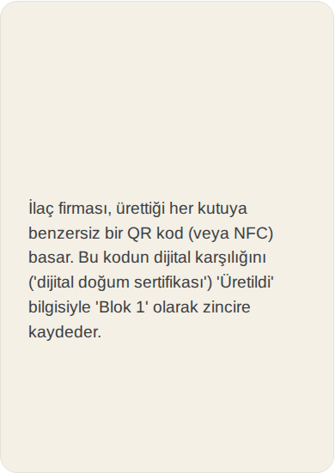
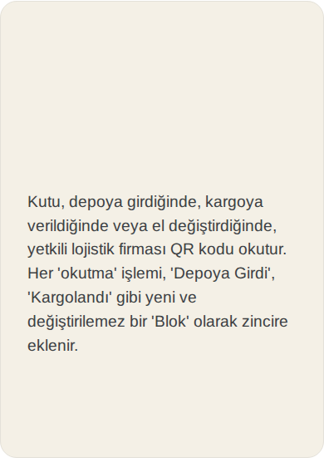
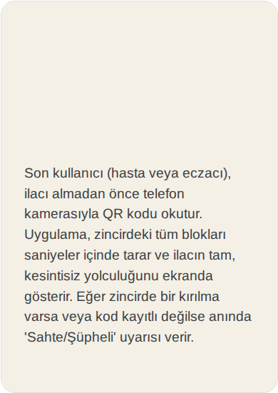

MVP Akış Diyagramı (Sistem Nasıl Çalışır?)
Adım 1: Üretici (Blok 1)
Adım 2: Lojistik (Blok 2, 3...N)
Adım 3: Eczane / Hasta (Doğrulama)

Slide 7
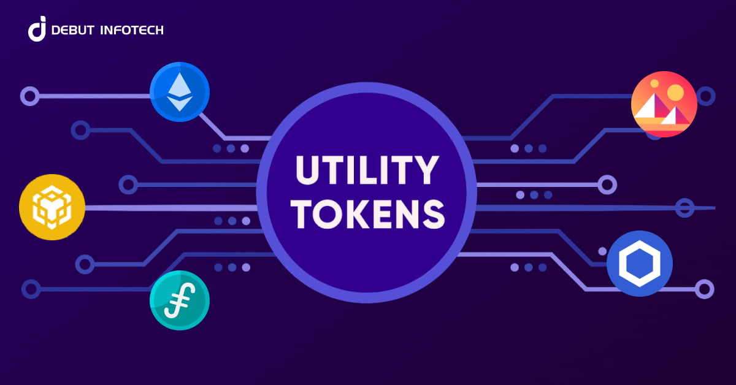
Tokenomics (Sistem Ekonomisi: TRC Jetonu)
Proje kapsamında, derste de belirtildiği gibi, spekülatif bir 'kripto para' ÖNERMİYORUZ. Buradaki 'Trace' (TRC), bir Fayda Jetonu'dur (Utility Token).
TRC, sistemin çalışması için gereken "yakıttır" (Gas Fee). Zincire her yeni kayıt ekleme işlemi (bir 'transaction'), bir maliyet gerektirir. Bu, ağın spam saldırılarına uğramasını engeller ve doğrulayıcıları (validator) ödüllendirir.
İlaç Firmaları: Ürettikleri her yeni ilacı (Blok 1) zincire kaydetmek için (işlem ücreti olarak) sembolik bir miktar, örneğin 1 TRC öder.
Lojistik Firmaları: Yaptıkları her transfer kaydı (Blok 2, 3...) için daha düşük bir miktar, örneğin 0.1 TRC öder.
Sürdürülebilirlik Modeli: Bu 'kullandıkça öde' modeli sayesinde, sistem dışarıdan bir yatırıma veya fona ihtiyaç duymadan kendi sunucu, bakım ve ağ doğrulayıcı masraflarını karşılar hale gelir.

Slide 8

Proje Hedefi (POC)
Bu projenin ilk adımı tüm ilaç sektörünü değiştirmek değil, bir Kavram Kanıtı (Proof of Concept) uygulamasıyla modelin teknik olarak çalışır ve verimli olduğunu göstermektir.
Spesifik Pilot Hedef: Tek bir ilaç firmasıyla (örn. Medicana) anlaşarak, sadece tek bir kritik ve pahalı ilaç (örn. bir kanser ilacı) üzerinde kapalı bir pilot uygulama başlatmak.
Başarı Metriği (KPI): 6 aylık bir deneme süresi içinde, belirlenen 10.000 adet kritik ilacın %100'ünün tedarik zincirinde hatasız, kesintisiz ve tam olarak takip edildiğini kanıtlamak.
MediTrace, bir teknoloji projesinden fazlasıdır; eczane rafındaki "şüpheyi" ortadan kaldırarak hayat kurtarmayı hedefleyen bir güven mimarisidir.

Slide 9
Dinlediğiniz için Teşekkürler.

